Slide 1
Sales Representative Representative world
Alunos:Lucas Vanelli dos Santos

Slide 2
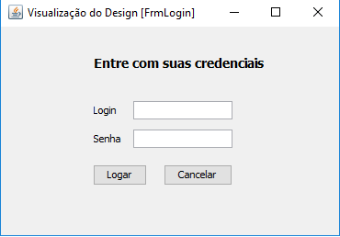
Projeto das telas

Slide 3
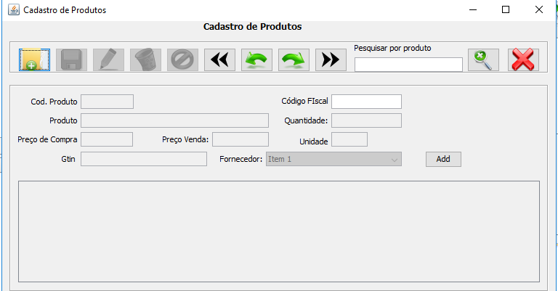
Projeto das telas

Slide 4
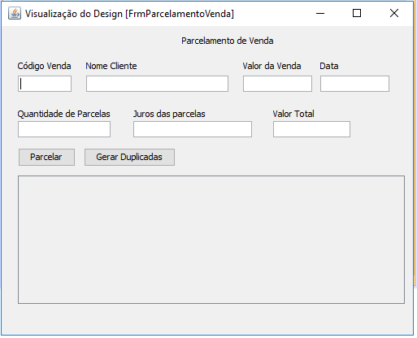
Projeto das telas

Slide 5
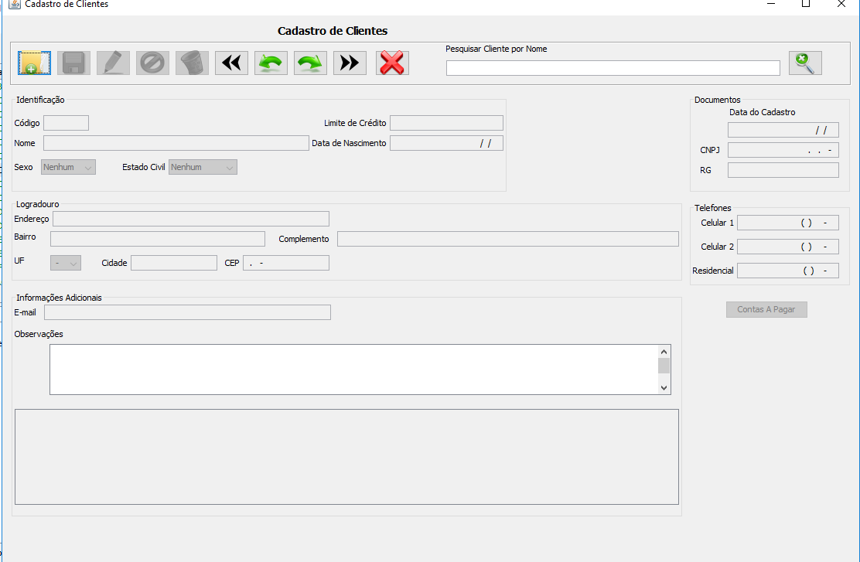
Projeto das telas

Slide 6
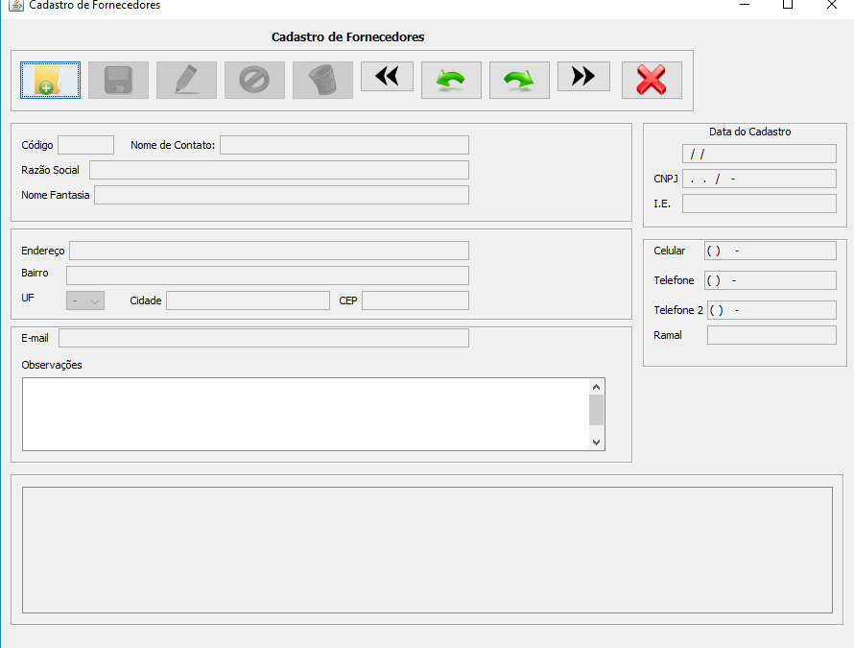
Projeto das telas

Slide 7
Requisitos funcionais
RF 01 - O sistema deve permitir o cadastro de Produtos;
RF 02 - O sistema deve permitir o cadastro de clientes;
RF 03 - O sistema deve permitir o cadastro de usuários.
RF 04 - O sistema deve permitir realizar venda;
RF 05 - O sistema deve permitir gerar parcelas.
Conforme cronograma ainda não chegamos nesta etapa;
RF08 - O sistema deve permitir o cadastro de Pedido.
RF06 - O sistema deve permitir geração de relatórios das vendas.
Conforme cronograma ainda não chegamos nesta etapa;
;
RF07 - O sistema deve permitir enviar relatórios por e-mail.
Conforme cronograma ainda não chegamos nesta etapa;

Slide 8
Requisitos não funcionais
RNF 01 - O aplicativo deve ser desenvolvido em java;
Em desenvolvimento;
RNF 02 - O aplicativo deve gerar relatórios em jasper reports;
Ainda não cheguei nessa parte
RNF 02 - O aplicativo deve ser web;
Ainda não cheguei nessa parte

Slide 9
Cronograma
Etapa 1
Previsto
realizado
Etapa 2
Previsto
realizado

Slide 10
Dificuldades encontradas até aqui
Dificuldade na geração das telas no browser via AjaxSwing.

Slide 11
Estratégias para superação das dificuldades

